Slide 1



Урок русского языка по теме
Правописание чк , чн , нч , нщ
Презентацию подготовила учитель начальных классов Бабынина Л.В.

Slide 2
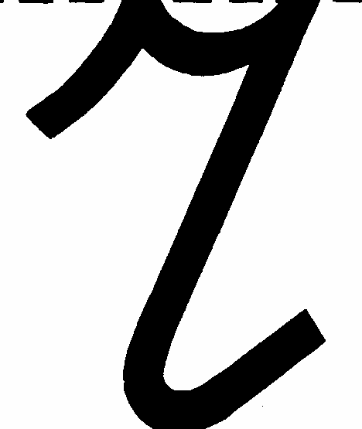
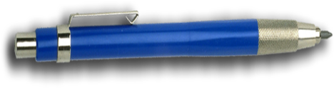

Slide 3


Slide 4
Словарная работа
о
й
П….суда , пожалу…ста , п….льто , м...дведь , кла….., изв….ните , п….м…гу.
а
е
сс
и
о
о

Slide 5
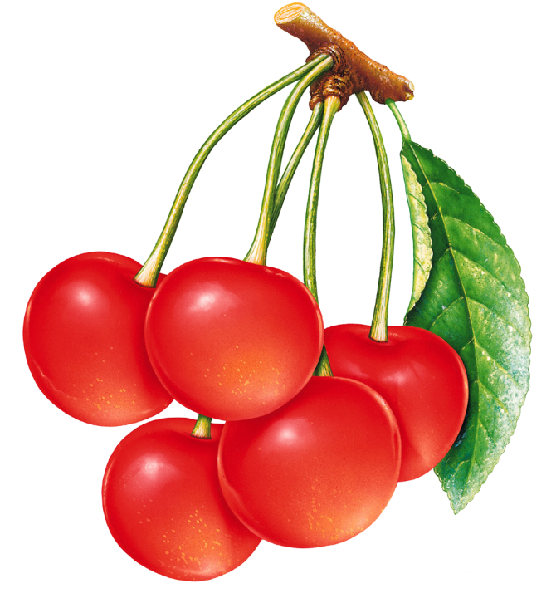
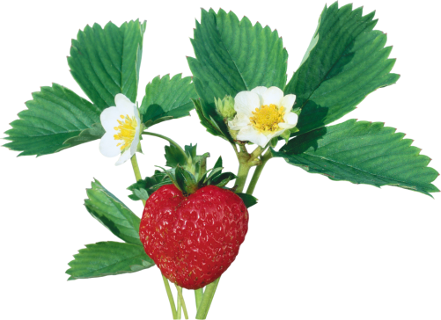
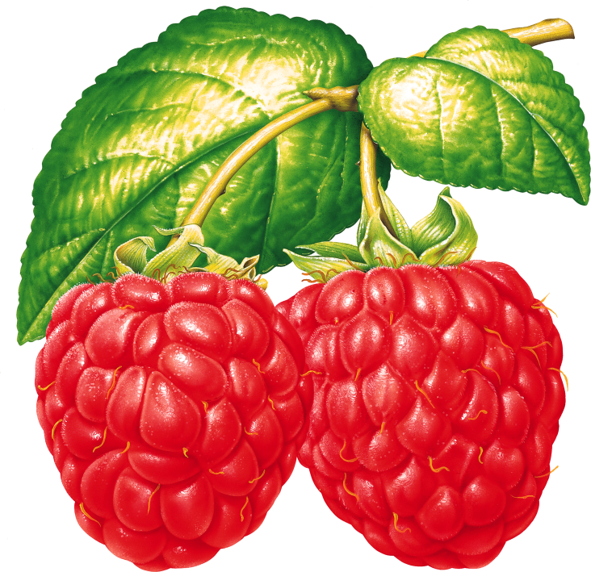

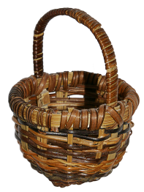
Работа в паре
1
2
3
4

Slide 6

Загадай желание с Фионой.
сч . стье
ж . знь
а
и
ч . до
встреч .
а
у
удач .
а

Slide 7

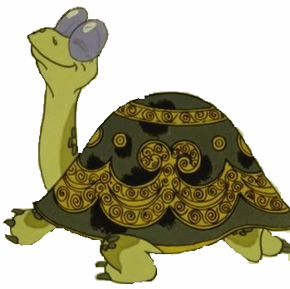



Slide 8
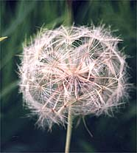



Отгадай загадки.
Разноцветные сестрицы Заскучали без водицы, Дядя длинный и худой Носит воду бородой, И сестрицы вместе с ним Нарисуют дом и дым. | На зелёной хрупкой ножке Вырос шарик у дорожки. Ветерочек прошуршал И развеял этот шар.
Грамоты не знаю, А век пишу. | Что это у Галочки? Ниточка на палочке. Палочка в руке, А ниточка в реке.

Slide 9
Подумай
?
?
Кисточ…ка
руч..ка
?
?
одуван..чик
удоч…ка

Slide 10
ВЫВОД
ЧК ЧН НЧ пиши без Ь знака

Slide 11
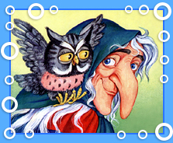
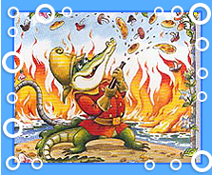
Из каких сказок эти слова?
Пе . а, ре . а, ябло . о.
Дево . а, Жу . а, коше . а.
Шапо . а, верёво . а, цвето . и.
Коше . и, уто . и, бабо . а.
чк
чк
чк
Гуси-лебеди.
чк
чк
чк
Репка.
чк
чк
чк
Красная шапочка.
чк
чк
чк
Путаница.

Slide 12

Исправьте ошибки
Весёлый и послушный
Наш пёсик добродушный.
Тихо в будочьке лежыт,
Двор хозяйский сторожыт,
Но если будете вредны,
Он вас поймает за штаны.
М.Гоголев.

Slide 13

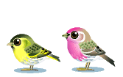





Измени слова, чтобы в них появилось сочетание ЧК-ЧН, напиши словосочетания.
Рыжая белка, хитрая лиса, шустрые птицы, маленькая собака, золотое яйцо, быстрая река, красивые цветы.

Slide 14


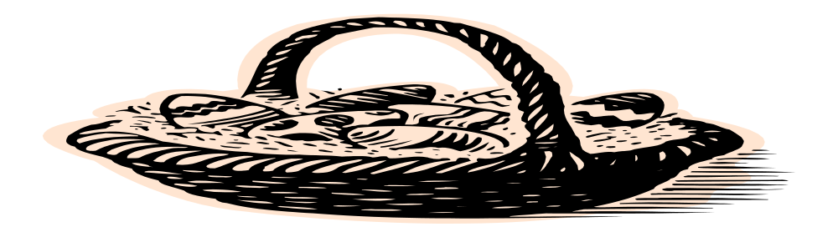
Помоги Маше собрать яблочки.
печка
точька
дочька
речка
девочка
кочка

Slide 15


Знаешь ты наверняка, где ЧН, а где ЧК:
Русало . а обы . ая,
Тарело . а ли . ая,
Ру . ая белка, пе . а,
Но . ой дозор, и ре . а.
чк
чн
чк
чн
чн
чк
чн
чк
Никогда в таких словах
Не пишите мягкий знак!

Slide 16

Расположи предложения так, чтобы получился рассказ.
Она подавилась косточкой.
Девочка ела рыбу.
Приехал врач.
У девочки из глаз текли слёзы.
Он достал щипчики и вынул из горла косточку.

Slide 17
Блиц - опрос
1. Сколько гласных звуков в русском языке ?
2. Сколько гласных букв в русском языке ?
3. Какие гласные буквы передают 2 звука ?
4. Какие согласные звуки всегда твёрдые ?
5.Какие согласные звуки всегда мягкие ?
6. В чём отличие звуков от букв ?

Slide 18

Поразмышляйте над тем,
как вы справились с заданиями на уроке
Что для вас было простым и сложным?
Какие задания
у вас вызвали интерес?

Slide 19
Домашнее задание :
С. 88 выучить , с. 89 упр. № 247

